Slide 1
Cómo crear un formulario?
Ileana Esther Freyssinier Veryán.

Slide 2
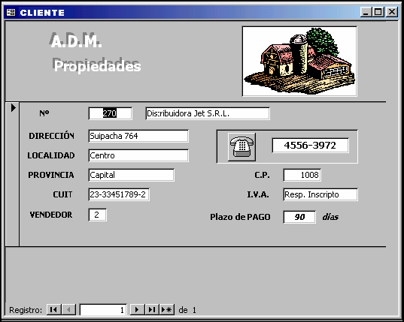
Qué es un formulario?
Un formulario es generalmente una hoja de papel en la que disponemos de lugares en blanco para introducir la información, con un campo separado para cada dato.
Un formulario Access puede disponer de los llamados botones de comando. Pulsando estos botones se ejecutarán funciones o tareas que nos ayudarán a manejar la información.
La figura nos muestra un formulario que nos permite, además de ver y actualizar los datos de cada cliente, hasta marcar su número telefónico pulsando un botón.

Slide 3
Pasos para crear un Formulario?
Si no tienes abierto Access2000, ábrelo para realizar el ejercicio.
En caso de Abrir Access2000, hacer clic sobre el botón Cancelar para cerrar la ventana de cuadro de diálogo abierta.
Abrir la base de datos Clases.mdb que se encuentra en la carpeta Mis documentos del disco duro.
Vamos a crear un formulario para la edición de datos de la tabla Alumnado, para ello utilizaremos el asistente para formularios:
Hacer clic sobre el objeto Formulario que se encuentra a la derecha de la ventana de la base de datos.
Hacer clic sobre la opción Crear un formulario utilizando el asistente de la ventana de la base de datos.

Slide 4
Hacer clic sobre el botón Nuevo de la ventana de la base de datos.
Seleccionar Asistente para formularios.
Hacer clic sobre la flecha del recuadro inferior para elegir a partir de qué tabla queremos realizar el formulario, y elegir Alumnado.
Hacer clic sobre el botón Aceptar.
Hacer clic sobre el botón para añadir todos los campos al formulario.

Slide 5
Hacer clic sobre el botón Siguiente para ir al siguiente paso del asistente.
Dejar activada la opción En columnas como distribución del formulario.
Hacer clic sobre el botón Siguiente.
Dejar la opción Estándar como estilo del formulario.
Hacer clic sobre el botón Siguiente.

Slide 6
Dejar el nombre que nos proporciona el formulario.
Hacer clic sobre el botón Finalizar.
Al crearse el formulario, observa como aparecen los datos del primer registro que introducimos desde la tabla.
Al pulsar los botones de la barra de registros podremos cambiar de registro, de esta forma:
para ir al primer registro de la tabla.
para ir al registro anterior de la tabla.
para ir al registro posterior de la tabla.
para ir al último registro de la tabla.
para crear un nuevo registro que se situará automáticamente al final de la tabla.

Slide 7
Crear un formulario para la tabla de Curso, utilizando los mismos pasos que para el formulario de Alumnado, aunque se pueden cambiar la distribución y el estilo.
Ahora vamos a introducir datos en la tabla de Curso utilizando el formulario:
Hacer clic sobre el objeto Formulario que se encuentra a la derecha de la ventana de la base de datos.
Elegir el formulario a utilizar, Curso.
Hacer clic sobre el botón de la ventana de la base de datos.

Slide 8
Y para finalizar…
Una vez abierto el formulario sólo tenemos que introducir los datos cambiando de campo con la tecla INTRO. Cuando se llegue al último campo de un registro, volvemos a pulsar INTRO y pasaremos al siguiente registro.
No hace falta guardar los registros ya que éstos se almacenan automáticamente.

